Slide 1
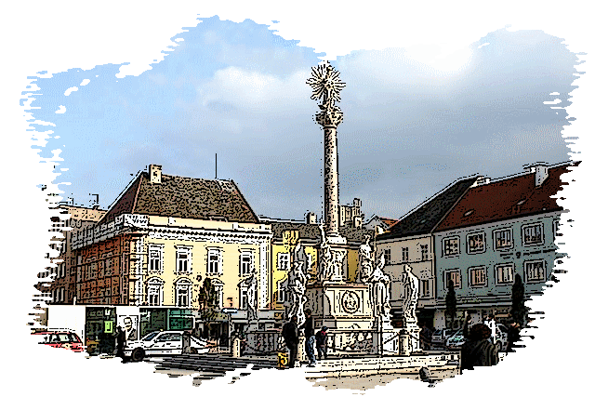


WIENER NEUSTADT
Réunion de projet Comenius
Different numbers. Same values
16 - 21 mars 2010

Slide 2




Le projet et ses partenaires
Le projet Comenius Different numbers. Same values est un projet de partenariat scolaire. Il englobe 6 écoles de 4 pays :
Autriche : Europahauptschule à Wiener Neustadt
Espagne : Colegio Maria Auxiliadora à Salamanque
France : Martinique : Lycée Joseph Gaillard à Fort de France
Métropole : Institution du Sacré Cœur à La Ville du Bois
Royaume-Uni : Braunton School and Community College à Braunton
Pilton Community College à Barnstaple

Slide 3
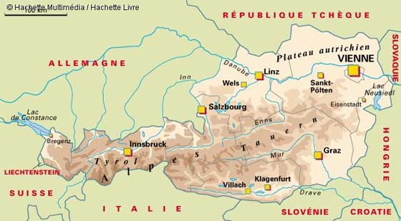

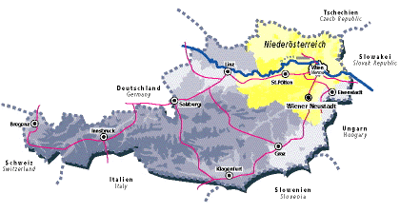
Wiener Neustadt est située en Basse Autriche à 50 km au sud de Vienne et compte 40 000 habitants. Elle fut construite en 1167.

Slide 4
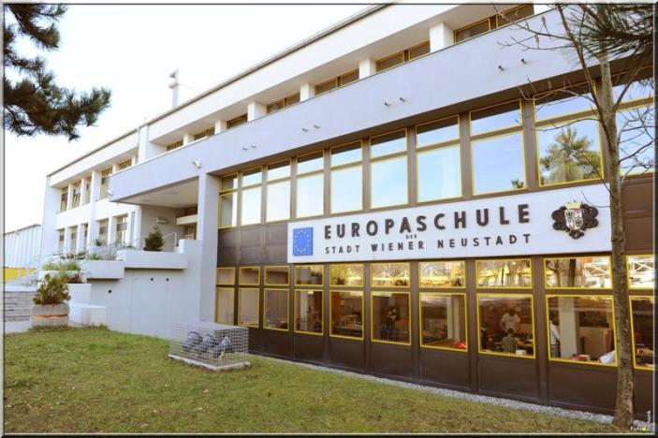
L’école d’accueil
L’Europaschule de Wiener Neustadt compte
420 élèves et 60 professeurs.
C’est un collège à orientation professionnelle qui vise à l’intégration sociale des élèves à besoins spécifiques.

Slide 5

Programme de la rencontre
Mercredi 17 mars : arrivée des délégations
Jeudi 18 mars : matinée à l’école, visite du
lycée de Berndorf puis de Wiener Neustadt
Vendredi 19 mars : en montagne à Veitsch
Samedi 20 mars : visite de Vienne
Dimanche : départ des délégations

Slide 6
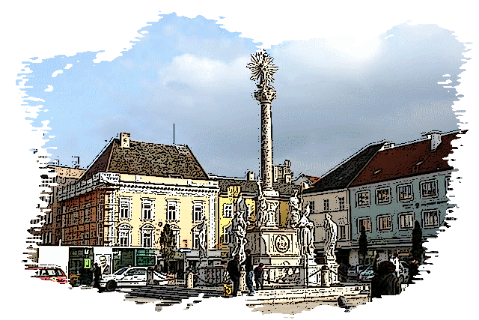
Mercredi 17 mars

Slide 7
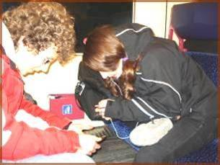
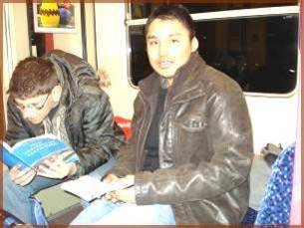
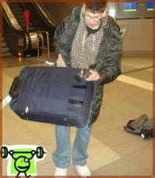
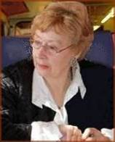
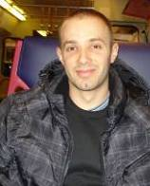

Départ de la délégation française avec 4 élèves et 2 responsables.
Maxime et Noémie
Grégoire et Danyal
Madame Lavollée et Monsieur Gigou
1er incident : Grégoire perd les roulettes de sa valise !!!

Slide 8
Jeudi 18 mars

Slide 9
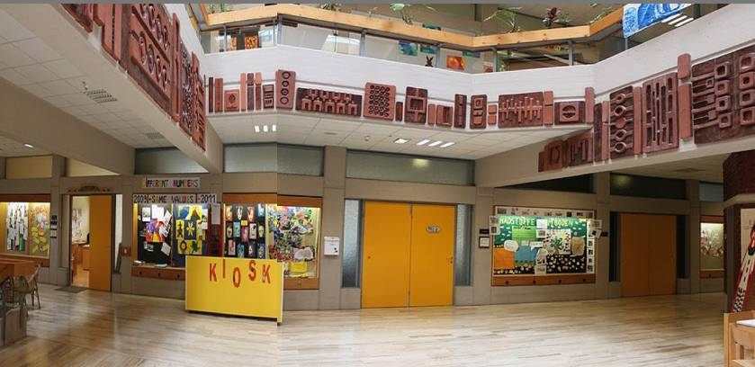
Accueil à l’école de Wiener Neustadt …

Slide 10
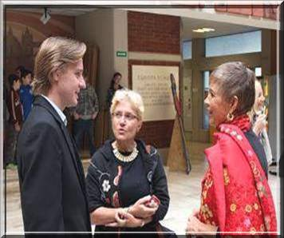
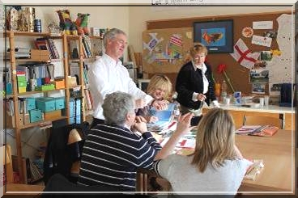
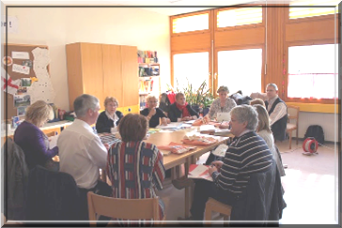
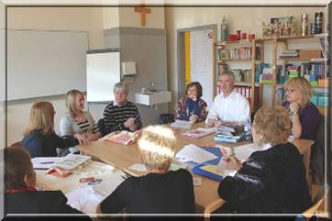
Réunion de projet pour les professeurs

Slide 11
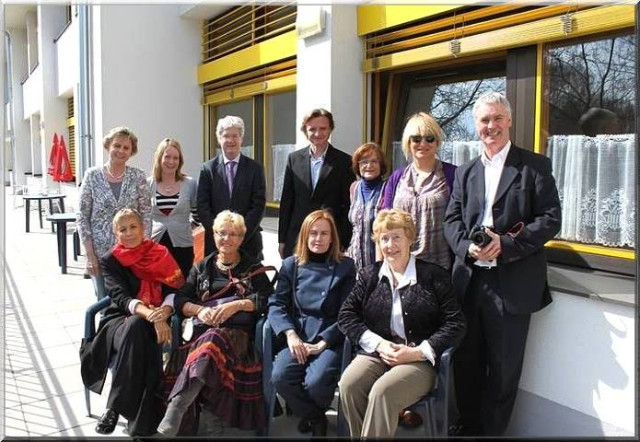
L’équipe pédagogique européenne

Slide 12
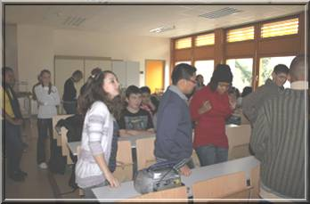
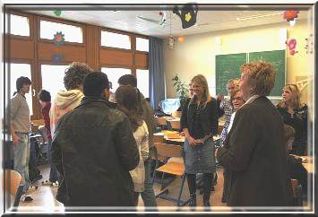
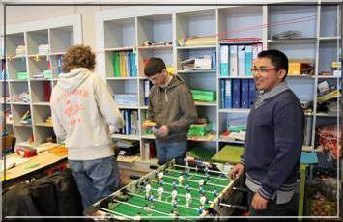
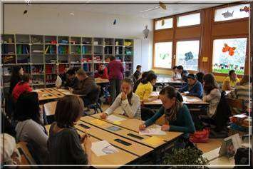
… les délégations des 6 écoles participent aux cours …
Surprise : au fond de la classe un babyfoot !!!

Slide 13
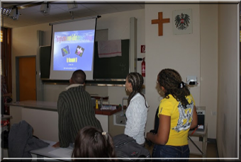
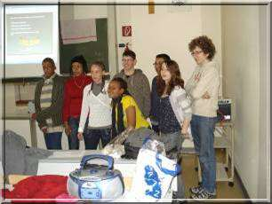
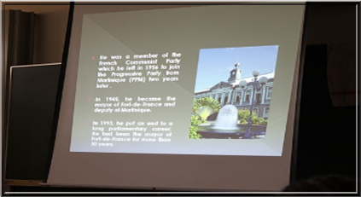
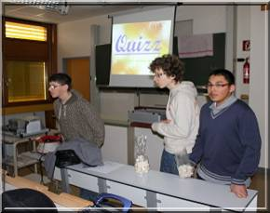
…et présentent leurs travaux

Slide 14
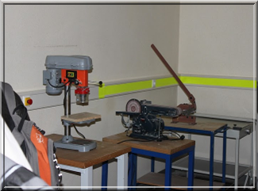
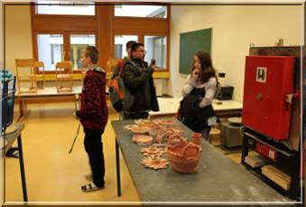
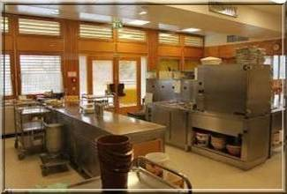
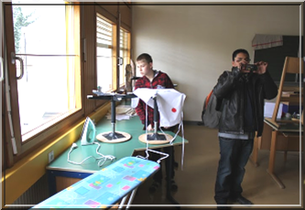
Découverte d’autres matières d’enseignement …
Mécanique
Poterie
Cuisine
Travaux domestiques

Slide 15
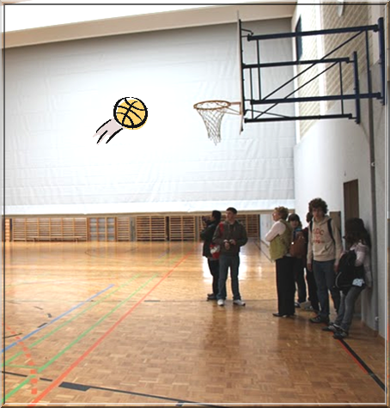
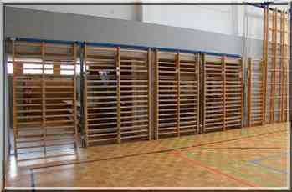
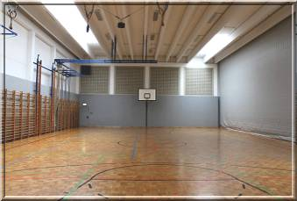
… et des équipements sportifs

Slide 16
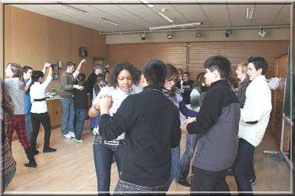
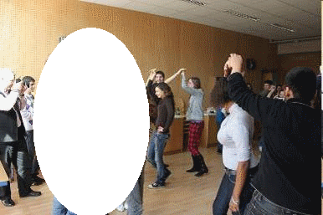
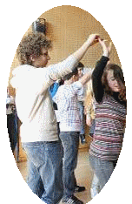

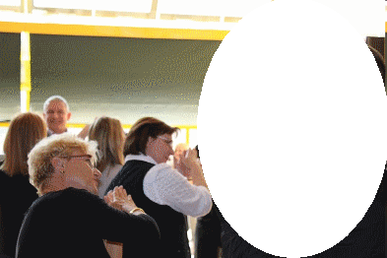
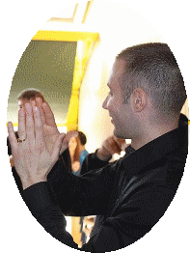
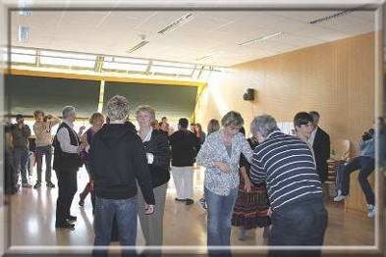
Un moment très convivial avec les danses autrichiennes

Slide 17
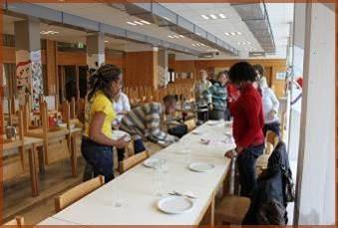
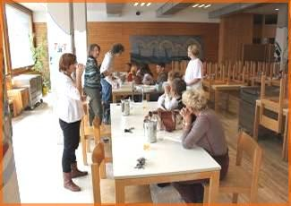
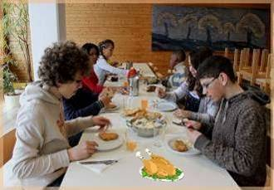
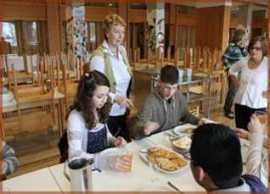
Repas en commun

Slide 18
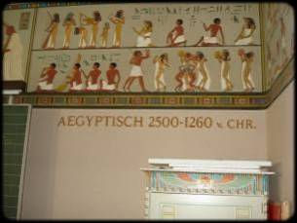
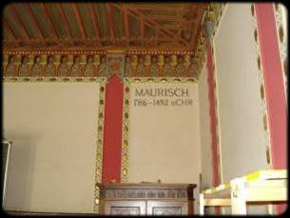
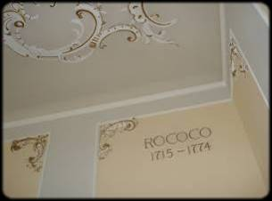
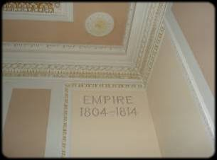
Les « classes de styles » du Lycée de Berndorf
C’est un lycée célèbre, car ses 12 classes sont décorées dans différents styles caractérisant différentes époques.

Slide 19
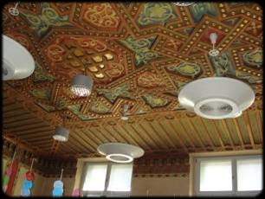
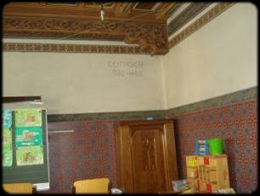
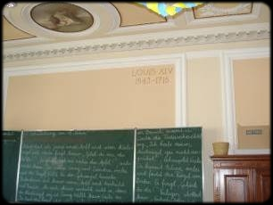
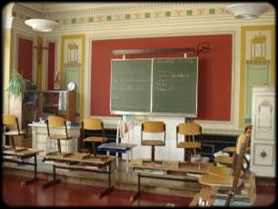

Slide 20
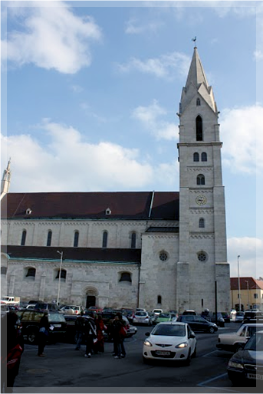


Visite de Wiener Neustadt

Slide 21







Slide 22
Vendredi 19 mars

Slide 23



En route pour Veitsch

Slide 24





Certains élèves sont expérimentés …
… tandis que les Martiniquais découvrent leur première neige

Slide 25
Samedi 20 mars

Slide 26




Visite de Vienne
Vienne

Slide 27





Slide 28
Dimanche 21 mars

Slide 29




Au revoir, à bientôt !!!

Slide 30


Logos réalisés par les élèves pour ce projet
Logo « européen » d’un élève espagnol, sélectionné par tous les partenaires
Logo français de Julien M., élève de 3ème à l’ISC

Slide 31


A bientôt à ...
Nos vemos en
Bis bald in...
BRAUNTON

Slide 32

Merci
Danke
Photos
G. Gigou
D. Lavollée
Elèves participants : Danyal, Grégoire, Maxime, Noémie
Equipe pédagogique : 3eme C et E
Coordination du PowerPoint : Danielle Lavollée (professeur d’allemand)
ISC- Ville du Bois- France
Soutien technique : Sté CJSC

